Slide 1
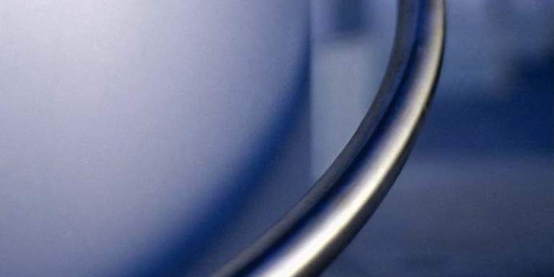
ArcelorMittal Ostrava
V souladu s nejpřísnějšími normami EU – a co dál?
Ostrava, 2. dubna 2012

Slide 2
Dlouhodobě snižujeme objem našich emisí
Notes:
2010 without AMEO – (116 tonn)

Slide 3
Přehled platných regulací
Limity – platná legislativa
Stropy – integrovaná povolení
BAT – nejlepší dostupné technologie, podle směrnice EU mají být naplněny do roku 2016
Akční plán
Dobrovolné dohody

Slide 4
Na všech provozech dodržujeme přísnější limity, než udává legislativa

Slide 5
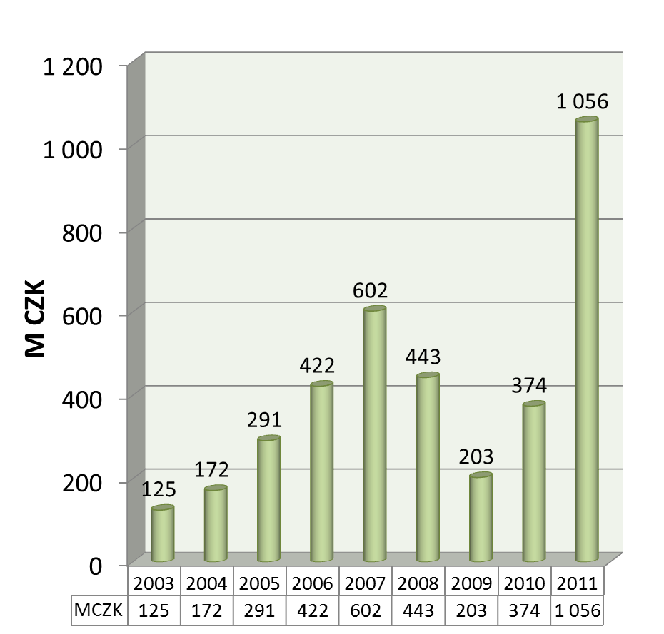
Do projektů na ochranu životního prostředí jsme od roku 2003 investovali 3, 7 miliardy Kč

Slide 6
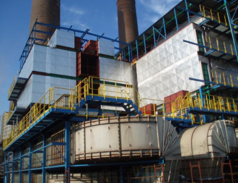
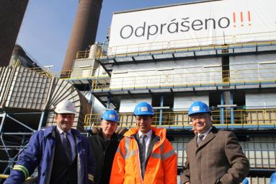
Odprášení Aglomerace jsme dokončili v předstihu
Snižování limitů pro emise TZL u aglomerací (mg/m3)
<1997 | 1998-2009 | 2010-2011 | 2012>
400 | 100 | 50 | 20
Od roku 2012 emisní strop 450t/rok (do r. 2011 850t/rok)

Slide 7
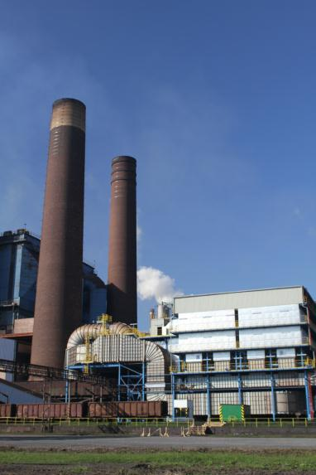
Tkaninový filtr je nejlepší dostupnou volbou
Plocha: 60×60 m
Výška budovy filtru: 22 m
Výška komínů: 80 m
Plocha tkaninových filtrů: 44 000 m²
(cca 7 fotbalových hřišť)
Potrubí, jež přivádí a odvádí spaliny: ø 3,9 m
1 miliarda Kč
spuštění: 21. října 2011
BAT
ocenění HK ČR, 1. místo za ekologický přínos
Co filtr dokáže?
zachytí o 70 % více prachových částic
(PM10, PM2,5 i PM1) než současné
elektrostatické filtry
navíc zachytí až 60 % oxidu siřičitého
a stejné množství dioxinů
sníží hlučnost provozu o 15 %

Slide 8
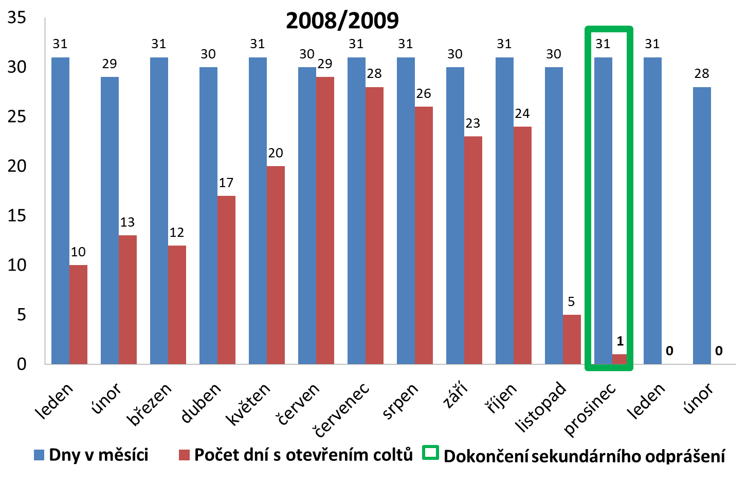
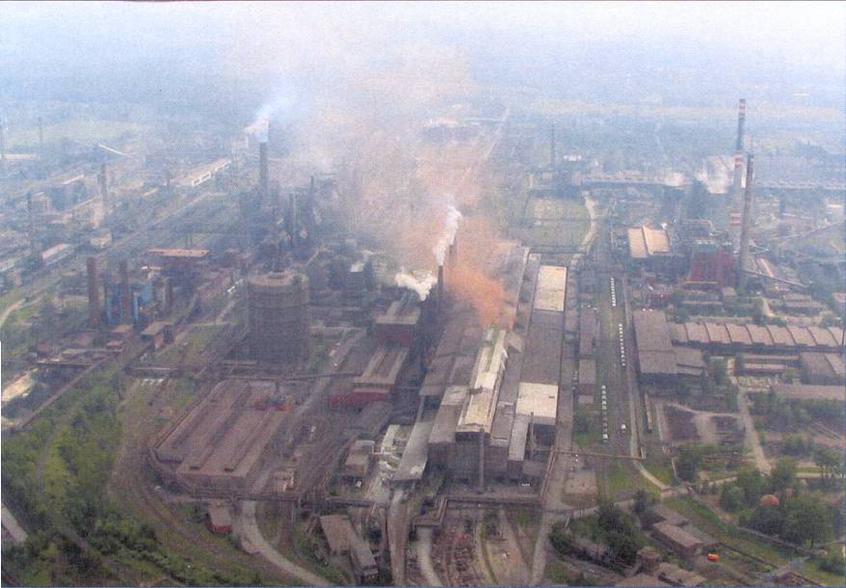
Jako jediní v regionu máme sekundární odprášení haly ocelárny
sekundární odprášení tandemových pecí (1997 – 1999, 583 mil. Kč, BAT)
zvýšení kapacity sekundárního odprášení (r. 2008, 34,6 mil. Kč)
střecha ocelárny (r. 2008, 33,2 mil. Kč)

Slide 9
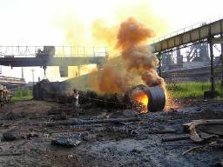
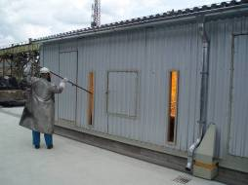
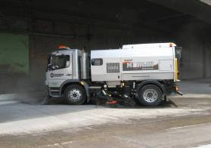
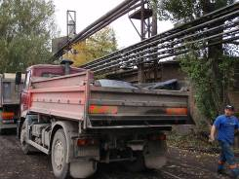
Úspěšně bojujeme s fugitivními emisemi
Odprášení pracoviště pálení slitků
Účinný systém čištění komunikací
Krytování vozidel převážejících prašné materiály
Notes:
8

Slide 10
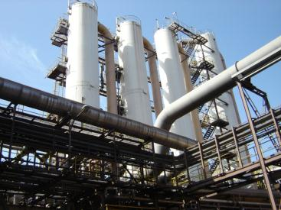
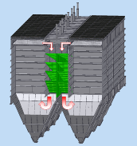
Do ekologie budeme investovat i nadále, zahájili jsme projekty za 733 mil. Kč
Odsíření Koksovny – 211 mil. Kč
projekt na snížení sulfanu v surovém koksárenském plynu
realizace: 2012 - 2014
rozsah prací:
další zařízení pro optimalizaci procesu odsíření – lepší zpracování surového koksárenského plynu
limit sulfanu v čistém koksárenském plynu:
z 500 mg/m³ na 300 mg/m³
Odsíření Energetiky – 532 mil. Kč
projekt zaměřený na snížení emisí SO2 ve spalinách kotlů
realizace: 2012 - 2014
rozsah prací:
odsíření kotlů K8 - K11
snížení emisí do ovzduší:
SO2: z 1700 mg/Nm³ na 200 mg/Nm³
SO2: z 4 000 t/rok na max. 2 000 t/rok
prach: z 50 mg/Nm³ na max. 30 mg/Nm³
9
Notes:
9

Slide 11
Plníme Akční plán na vysokých pecích
Snížení koncentrace emisí TZL ze spékacích pásů na 20 až 50 mg/m3 | Snížení ročních emisí TZL z Aglomerace Sever a Jih na max. 450 t/r | Snížení emisí v době smogu | Pravidelný úklid komunikací | Snížení emisí TZL z chladících pásů a tg. uzlů
P | P | P | P | P
Modernizace ESP a výstavba tkaninových filtrů | Modernizace ESP a výstavba tkaninových filtrů | Podpis Deklarace porozumění s KÚMSK zavazující k regulaci již v době vyhlášení signálu „Upozornění“ | Pravidelný úklid stanovených komunikací byl zaveden od roku 2010 | Modernizace ESP odprašujících tg uzly, zpracování studie proveditelnosti pro snížení emisí chladicích pásů
Snížení emisí TZL o cca 50 % (viz. sl. 2) SO₂ o 500 t/rok. | Snížení emisí TZL o cca 400 t/rok | Dle počtu nepříznivých situací v roce | Snížení fugitivních emisí prachu | Snížení emisí TZL o 40 % (tg. uzly)

Slide 12
Plníme Akční plán na ocelárně
Snížení emisí TZL z haly ocelárny | Pravidelný úklid komunikací
P | P
Modernizace a intenzifikace odsávání haly ocelárny | Pravidelný úklid stanovených komunikací byl zaveden od roku 2010
Snížení doby vypouštění emisí otevřenou střechou z 2393,78 hod (2008) na 53,33 hod (2011), tj. o 98 % | Snížení fugitivních emisí prachu

Slide 13
Plníme Akční plán na koksovně
Snížení emisí z hasících věží | Snížení počtu operací na koksovací a strojní straně komor | Snížení průsaků do topného sytému | Snížení celkových emisí TZL pod 320 t/rok | Pravidelný úklid komunikací
P | P | P | P | P
Pravidelnou údržbou a rekonstrukcí HV1 dosažena hodnota emisí TZL pod 50 g/tcks na HV1 i HV6 | Trvalým odstavením bloku C VKB11 byl snížen počet operací na koksovně o 20 % | Zaveden a uplatňován systém oprav v souladu s Dobrovolnou dohodou uzavřenou s MŽP | Splněno, emisní strop pro koksovnu je 295 t/r | Pravidelný úklid stanovených komunikací byl zaveden od roku 2010
Snížení emisí TZL o 50 % | Snížení emisí TZL o 25 t/r, SO₂ o 40 t/r, Nox 60 t/r. ostatních o 20 % | Snížení fugitivních emisí prachu | Snížení emisí TZL (viz. sl.1) | Snížení fugitivních emisí prachu

Slide 14
AMEO plní Akční plán
Realizace opatření na dosažení emisního stropu 4000 t/rok pro SO₂ | Realizace opatření na dosažení emisního stropu 3585 t/rok pro NOx | Realizace opatření na dosažení emisního stropu 140 t/rok pro TZL
P | P | P
Spalování nízkosirného uhlí | Realizace primárních opatření | Modernizace filtračního zařízení
O 1209 t/rok | O 365 t/rok | O 35 t/rok

Slide 15
Plníme emisní doporučení z odborných studií (1)

Slide 16
Výsledky/doporučení odborných studií (1) Emise vs. Imise PM₁₀ - srovnání 2008 x 2009

Slide 17

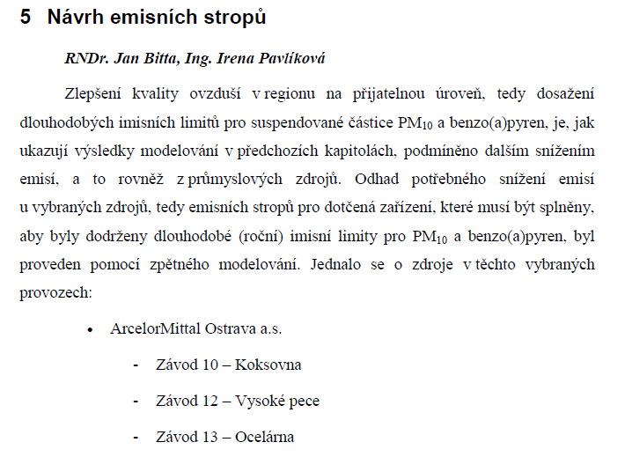
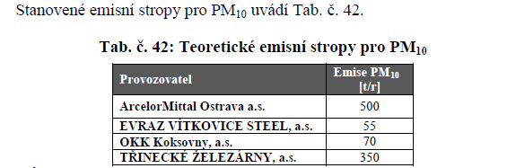
Plníme emisní doporučení z odborných studií (2)

Slide 18
Výsledky/doporučení odborných studií (2) Emise vs. Imise PM₁₀ - srovnání 2008 - 2011 (Zdroje Z10, Z12 a Z13)

Slide 19
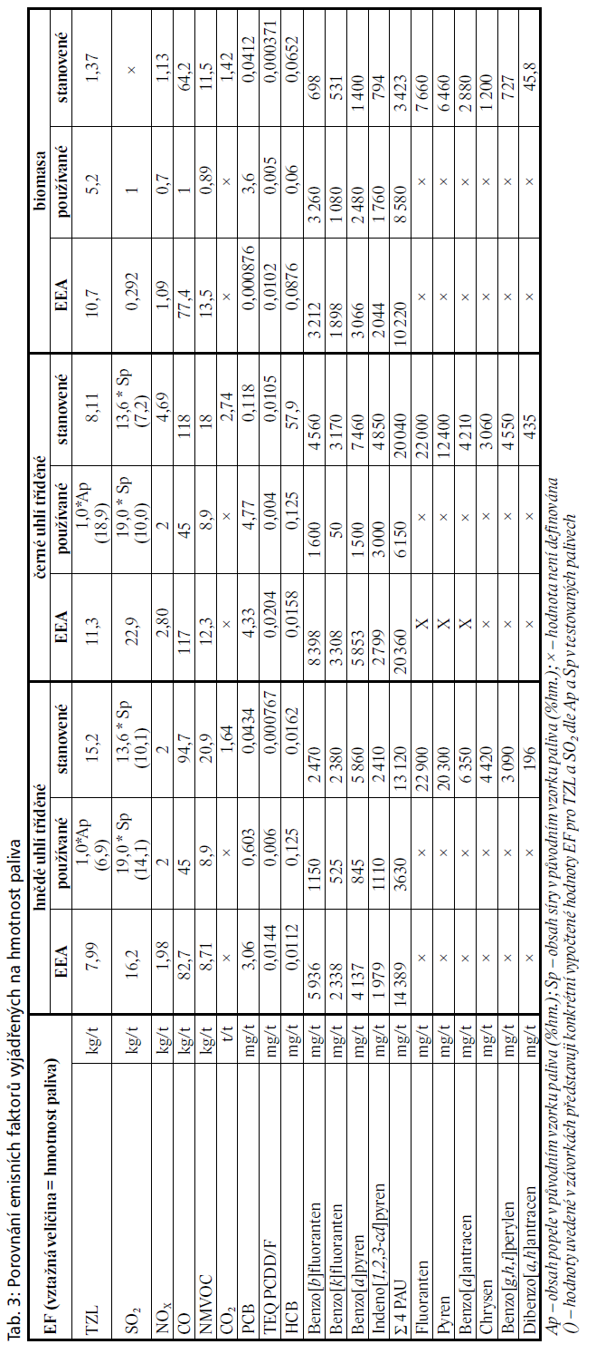
Koksovny vs. rodinné domky
Zdroj: Ochrana ovzduší 3/2011
* Používané – Zdroj: stanovená hodnota BaP dle ČHMÚ
** Stanované – Zdroj: stanovená hodnota dle Ing. Jiřího Horáka PhD. (VŠB-TU Ostrava),
článek Ochrana ovzduší 3/2011

Slide 20
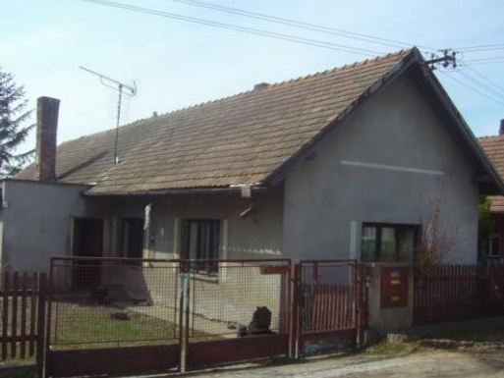
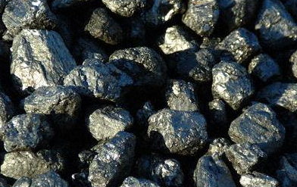
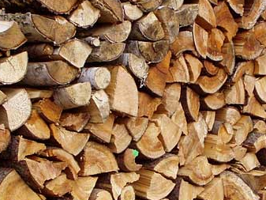
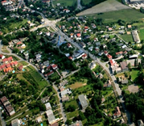
Emise B(a)P z koksoven vs. emise B (a) P z rodinných domků
Ing. Jiří Horák, PhD.
Emise B(a)P
7,5 g/r 37,3g/r
ČHMÚ
Ing. Jiří Horák, PhD.
Emise B(a)P
15,1g/r 8,5 g/r
ČHMÚ
3 532 RD
151
2 261 RD
60,6

Slide 21
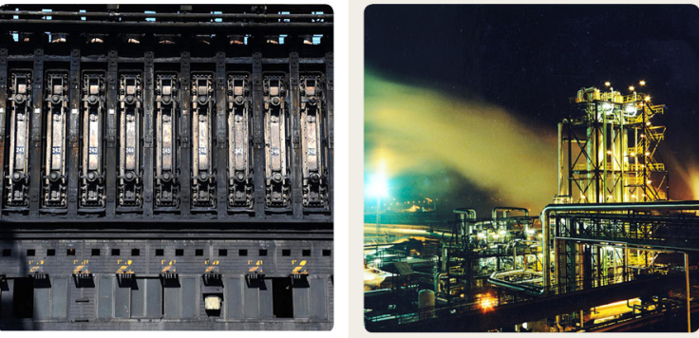
Emise B(a)P z koksoven vs. emise B (a) P z rodinných domků
Rodinné domky 16 až 40 koksoven

Slide 22
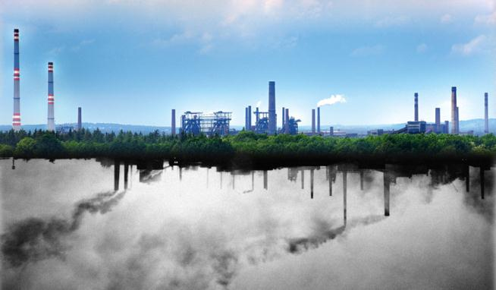
ArcelorMittal Ostrava
V roce 2011 oslavil ArcelorMittal Ostrava 60. výročí založení
Rádi bychom oslavili i 70. výročí

Slide 23


Děkuji za pozornost
June 2008
22

